Slide 1
Psichoaktyviųjų medžiagų vartojimo mažinimas: bendros gairės veiklų planavimui

Slide 2
SAM 2023-05-30 ĮSAKYMAS Nr. V-627 „DĖL REGIONINĖS PAŽANGOS PRIEMONĖS NR. 11-001-02-10-03 (RE) „GERINTI KOKYBIŠKŲ VISUOMENĖS SVEIKATOS PASLAUGŲ PRIEINAMUMĄ REGIONUOSE“ FINANSAVIMO GAIRIŲ PATVIRTINIMO“^{1 (žiūrėti aktualią redakciją)}
Finansuojamos veiklos
Eil. Nr. | Finansuojamos veiklos | Tikslinės grupės
1. | ...
2. | Priklausomybės ligų prevencijos (psichoaktyviųjų medžiagų vartojimo mažinimo) paslaugų prieinamumo didinimas ir įvairių iniciatyvų tikslinėse grupėse skatinimas (psichoaktyviųjų medžiagų vartojimo mažinimas, pasitelkiant pirminės prevencijos ir ankstyvosios intervencijos eksperimentuojantiems ir rizikingai vartojantiems asmenims priemones, orientuotas į rizikos sveikatai veiksnių mažinimą). | Vaikai, jaunimas ir jų aplinkos nariai (šeima, mokykla, bendruomenė). Rekomenduojama, kad: apie 70 proc. dalyvaujančių asmenų būtų vaikai, jaunimas ir apie 30 proc. dalyvaujančių asmenų būtų vaikų, jaunimo aplinkos nariai (šeimos, mokyklos, bendruomenės nariai). Vaikais ar jaunimu laikomi asmenys nuo 10 iki 29 metų amžiaus.
NEĮEINA (!): priklausomybės konsultantų ir ankstyvosios intervencijos programa pagal aprašus, savižudybių prevencijos, metimo rūkyti pagalbos, psichikos sveikatos priežiūros paslaugos, gydymo, psichosocialinės reabilitacijos veiklos
https://www.e-tar.lt/portal/lt/legalAct/21ad5220fec611ed9978886e85107ab2/asr

Slide 3
Nacionalinės darbotvarkės narkotikų, tabako ir alkoholio kontrolės, vartojimo prevencijos ir klausimais¹
2023-2026 m. plano prioritetai:
Elektroninių cigarečių vartojimo tarp vaikų ir jaunimo mažinimas
Narkotinių ir psichotropinių medžiagų vartojimo tarp vaikų ir jaunimo mažinimas
1 https://www.e-tar.lt/portal/lt/legalAct/bb3f7080faf211ed9978886e85107ab2

Slide 4
5–9 kl. mokinių rūkymas per paskutines 30 d.
(HBSC, 2014–2022 m., proc.)
Lietuvos moksleivių gyvensenos ir sveikatos tyrimo (HBSC) duomenys (vykdė - LSMU)
Notes:
Lietuvoje elektroninių cigarečių vartojimas didėja (rodo GPS, ESPAD, HBSC tyrimai), tarp mokinių rūkymas mažėja ir jau yra mažesnis nei elektroninių cigarečių vartojimas.
Naujausio 2022 m. pavasarį Lietuvos sveikatos mokslų universiteto vykdyto Lietuvos moksleivių gyvensenos ir sveikatos tyrimo (HBSC) duomenimis, Lietuvoje tarp 5–9 klasių mokinių sumažėjo įprastinių cigarečių rūkymas, bet padidėjo elektroninių cigarečių vartojimas (ir lenkia įprastų cigarečių rūkymą). 2022 m. rūkiusių bent kartą per paskutines 30 dienų mokinių buvo 12 proc., kai 2018 m. rūkė 15,6 proc., o 2014 m. – 14 proc. 5–9 klasių mokinių. Deja, elektroninių cigarečių vartojimas toliau didėja. Bent kartą per paskutines 30 dienų elektronines cigaretes vartojo kas penktas 5–9 klasių mokinys (2022 m. – 21 proc., 2018 m. – 17,9 proc., 2014 m. – 11,7 proc.).

Slide 5
5–9 kl. mokinių elektroninių cigarečių vartojimas
(HBSC, 2014–2022 m., proc.)
Lietuvos moksleivių gyvensenos ir sveikatos tyrimo (HBSC) duomenys (vykdė - LSMU)
Notes:
2022 m. didesnė dalis Lietuvos mokinių vartojo elektronines cigaretes nei rūkė tabako cigaretes. 2022 m. bent kartą gyvenime elektronines cigaretes vartojo 39,3 % 5–9 klasių mokinių (2014 m. – 26 %, 2018 m. – 38,6 %), o bent kartą per paskutines 30 dienų elektronines cigaretes vartojo kas penktas mokinys ir jų vartojimas tolygiai didėja (2014 m. – 11,7 %, 2018 m. – 17,9 %, 2022 m. – 20,8 %).

Slide 6
Nacionalinės darbotvarkės siekiami prioritetų rezultatai
2019 m.
2035 m.
15–16 metų amžiaus mokinių, bent kartą per paskutines 30 dienų rūkiusių elektronines cigaretes, dalis (procentais)
31
2019 m.
2035 m.
48 proc. mažėjimas
15
15–16 metų amžiaus mokinių, bent kartą gyvenime vartojusių bet kokį nelegalų narkotiką, dalis (procentais)
19
47 proc. mažėjimas
10
Notes:
Svarbu nepamiršti ir alkoholio, nors paskutiniai ESPAD duomenys yra gan palankūs dėl LT paauglių alkoholio vartojimo įpročių, tačiau alkoholio vartojimo mažinimas tarp jaunimo išlieka svarbia veiklos sritimi, pvz. ND yra numatyti šie siekiai:
15–16 metų amžiaus mokinių, bent kartą per paskutines 30 dienų vartojusių alkoholio, dalis (procentais) → nuo 27% (2019 m.) iki 15% (2035 m.)

Slide 7
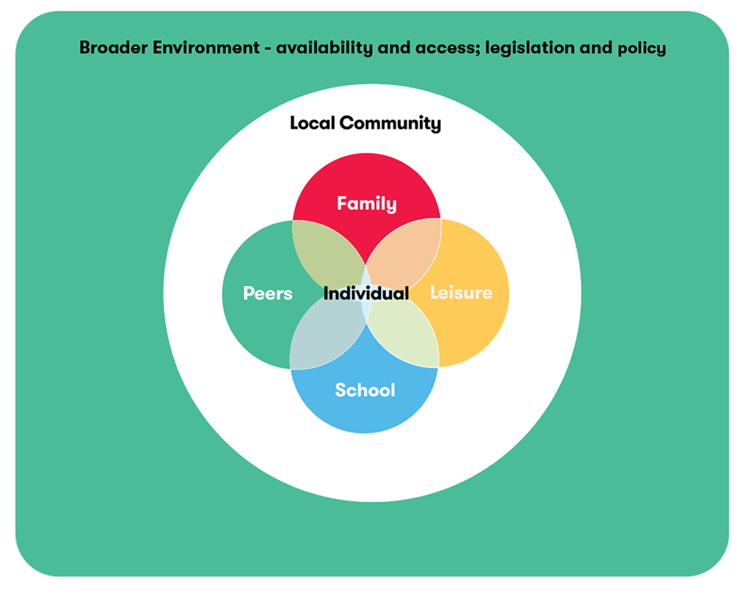
Psichoaktyviųjų medžiagų vartojimo mažinimas
Prioritetinių veiklų sritys
psichoaktyviųjų medžiagų vartojimo pirminė prevencija, grįsta apsauginių veiksnių stiprinimu bei rizikos veiksnių* valdymu
*veiksniai: asmenybiniai, tarpasmeniniai, socialiniai ir aplinkos
intervencijos eksperimentuojantiems ir rizikingai vartojantiems psichoaktyviąsias medžiagas

Slide 8
2. Reikalavimai projektams, finansuojamiems pagal regioninę pažangos priemonę
2.1. Išankstinė sąlyga: Patvirtintose regionų plėtros planų priemonėse turi būti tik tie projektai, kuriuose numatytos veiklos, skirtos kokybiškų visuomenės sveikatos priežiūros paslaugų prieinamumui didinti, yra pagrįstos mokslo įrodymais, pripažinta gerąja praktika ar tarptautiniais standartais pagal Sveikatos apsaugos ministerijos pateiktas rekomendacijas (metodiką). Rekomendacijos (metodika) pateiktos Sveikatos apsaugos ministerijos interneto svetainėje: https://sam.lrv.lt/lt/veiklos-sritys/visuomenes-sveikatos-prieziura/visuomenes-sveikatos-prieziura-savivaldybese Išankstinės sąlygos atitikimas turi būti aprašytas projekto įgyvendinimo plane (KIEKVIENA VEIKLOS RŪŠIS): - kaip projektas atitinka pripažintas gerąsias praktikas ar tarptautinius standartus, taikomus paslaugos organizavimui* (nurodoma, kaip bus užtikrinamas veiklų organizavimas pagal Sveikatos apsaugos ministerijos tinklalapyje skelbiamas rekomendacijas (metodiką) (šių dokumentų skyrius, punktus ir pan.) (atitiktis vertinama pagal Europos psichoaktyviųjų medžiagų vartojimo prevencijos kokybės standartus^{[3]}); - kaip projektas atitinka pripažintas gerąsias praktikas, tarptautinius standartus ar mokslo įrodymus, taikomus paslaugos turiniui (nurodoma, kaip bus užtikrinama veiklų turinio atitiktis Sveikatos apsaugos ministerijos tinklalapyje skelbiamoms rekomendacijoms (metodikai), atitiktis pripažintoms gerosioms praktikoms, tarptautiniams standartams, rekomendacijoms ar mokslo įrodymams).

Slide 9

Reikalavimai paslaugos organizavimui | Planuojant, įgyvendinant, koordinuojant, vertinant veiklas rekomenduojama remtis: Europos psichoaktyviųjų medžiagų vartojimo prevencijos kokybės standartais: https://ntakd.lrv.lt/uploads/ntakd/documents/files/30470-NTAKD-EDPQS-Quick-Guide-LT.pdf. Veiklos ir poveiklės turi atitikti mažiausiai 1 etapo „Poreikių vertinimas“ (14–16 psl.) ir 3 etapo „Programos kūrimas*“ (19–22 psl.) standartus, kitų etapų standartus – pageidautina *nebūtinai naujos programos kūrimas, bet pasirinktų priemonių adaptavimas

Slide 10

Reikalavimai paslaugos turiniui
Reikalavimai dėl planuojamų veiklų apimties, turinio ir mokslinio pagrindimo | Planuojant veiklas, rekomenduojama vadovautis Europos prevencijos mokymo programoje: moksliškai pagrįstos psichoaktyviųjų medžiagų vartojimo prevencijos vadove: https://www.emcdda.europa.eu/system/files/publications/11733/Europos-prevencijos-mokymo-programa-eupc-LT.pdf., pateiktais prevencijos metodais, taikomais skirtingoje aplinkoje (prevencija šeimoje, mokykloje, darbo vietoje, bendruomenėje, aplinkos prevencija, prevencija pasitelkiant žiniasklaidą), II skyrius (87-150 psl.); Įrodymais pagrįstos prevencijos principai ir veiklų veiksmingumo apžvalga pateikta 3 skyriuje (51-68 psl.), pasirenkamų veiklų veiksmingumas turėtų būti ne mažiau kaip „** Tinkamas“

Slide 11
Patikimi šaltiniai galimoms veikloms
Veiklų pavyzdžiai | Europos narkotikų ir narkomanijos stebėsenos centro gerųjų praktikų portalas: https://www.emcdda.europa.eu/best-practice/xchange_en galima paieška pagal filtrus: raktiniai žodžiai, veiklos sritis, tikslinė grupė ar aplinka, psichoaktyvių medžiagų rūšys, įrodymų stiprumas, siekiami rezultatai; Europos Komisijos visuomenės sveikatos gerųjų praktikų portalas: https://webgate.ec.europa.eu/dyna/bp-portal/index_search.cfm galima paieška pagal filtrus: raktiniai žodžiai, sveikatos tema, praktikos rūšis

Slide 12


Sėkmingo įdomių ir prasmingų darbų
planavimo ir įgyvendinimo!
SAM kontaktai (psichoaktyviųjų medžiagų prevencijos ir intervencijos temai):

